Slide 1



Slide 2
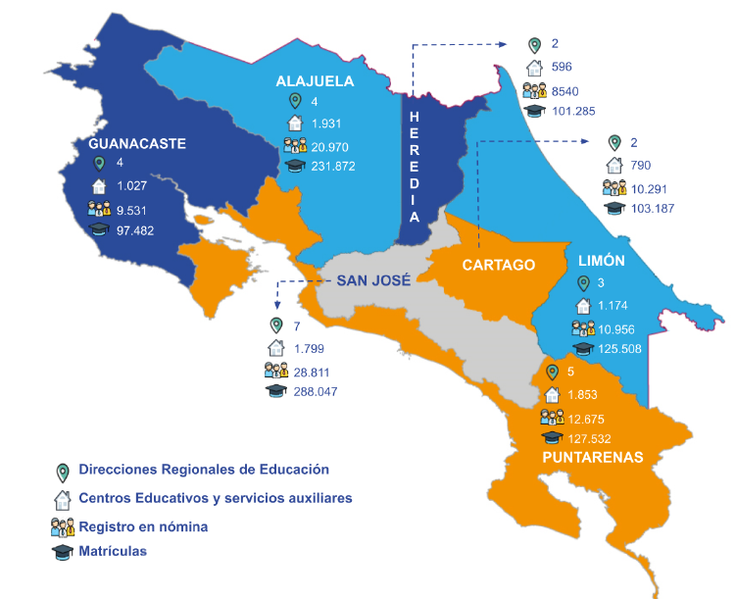
P CE=482.75
P Est/F = 11
P CE=298
P Est/F = 12
P CE=395
P Est/F = 10
P CE=257
P Est/F = 10
P CE=391
P Est/F = 11
P CE=257
P Est/F = 10
P CE=370
P Est/F = 10

Slide 3
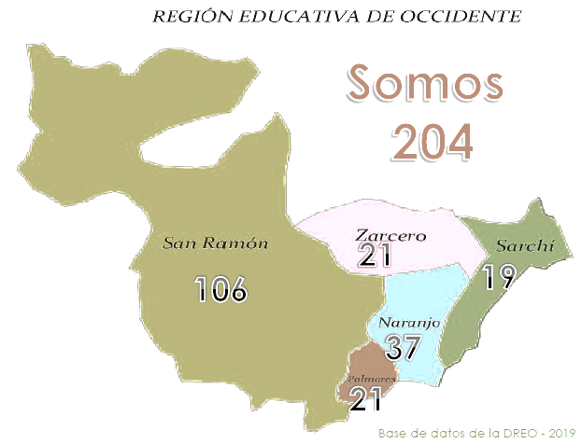

CINDEA
1.458.70 Km²
215.424 hab
45,504 Estudiantes
3,936 Colaboradores
183 Juntas
910 Integrantes
$35 mlls
5 Cantones
9 Circuitos
CTP
CTP
CINDEA
CINDEA
CTP
CTP
CTP
CTP

Slide 4
Ministerio de Educación
DREO/DSAF (Decreto # 35513)
9 Circuito habilitados Fase I

Slide 5
Proceso de Gestión de RRHH
Proceso Juntas de E y A
Proceso de Gestión Adm. y Serv. Apoyo
Pruebas Nacionales
Ing. Informático
DPTO SERVICIOS ADMINISTRATIVOS Y FINANCIEROS
DSAF
RRHH
Juntas
PGSA

Slide 6
Total de trámites/año 2023
Monto aprox. presupuestos ¢ 9,192 mlls ($18)
  RRHH 10,340
  Juntas 12,514
  Pruebas Nacionales 13,509
  Informático (GLP-Correos) 1,978
Total 38,341

Slide 7
Presentación 20
Trámites DGTH 24

Slide 8
Desconcentración, (trámites que se realiza a nivel Regional)
Apertura de Expediente
Apertura de Expediente de Carrera profesional, Ajustes de Carrera
Problemas de pago actuales
Dedicación Exclusiva
Grupos profesionales (OJO NO LOS VT ni los ET), Constancia de Grupos para Nombramientos
Tramite de licencias
Aval de títulos
Impresión de certificación de Años, Desgloses, Constancias, P22
Estudio de Anuales (solo es el estudio de lo que tiene, según la cantidad de años laborados con lo que le pagan, para asuntos de pensión deberán dirigirse al departamento de pensiones, puede realizarse al siente correo: unidadpensiones@mep.go.cr)
Incapacidades del INS y la CCSS

Slide 9
Categorías Profesionales
Únicamente se realizan tres tipos de categorías:
PT: Profesores de primaria en I y II Ciclos (PEGB1, sin especialidad o Religión).
MT: Profesores de Secundaria (PEM).
KT: Profesores de Prescolar.
IMPORTANTE, no se realizan los siguientes grupos:
VT (Profesionales Técnicos), ET (Profesionales de Enseñanza Especial)

Slide 10
Pluses (beneficios, carrera profesional, años de servicio)
Apertura de Carrera profesional:
Se paga únicamente a los profesionales COLEGIADOS que tiene un nombramiento de más de 4 meses continuos sin cortes. (LEY 9635 Fortalecimiento de las Finanzas Públicas)
Ajuste de Carrera profesional:
Cursos o títulos que tengan, y que desean entregar para valorar si ingresan a pago de carrera (una vez que se tiene abierto el expediente de carrera) (LEY 9635 Fortalecimiento de las Finanzas Públicas)
Años de Servicio:
Según Ley marco de empleo público: https://dgth.mep.go.cr/estudio-de-anualidades/

Slide 11
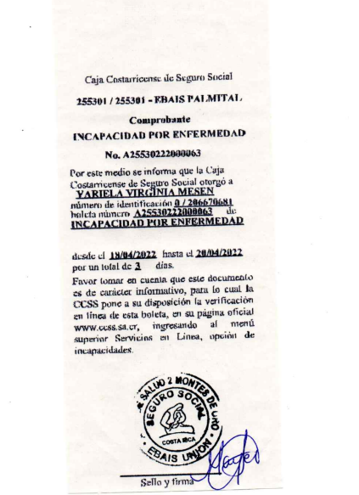
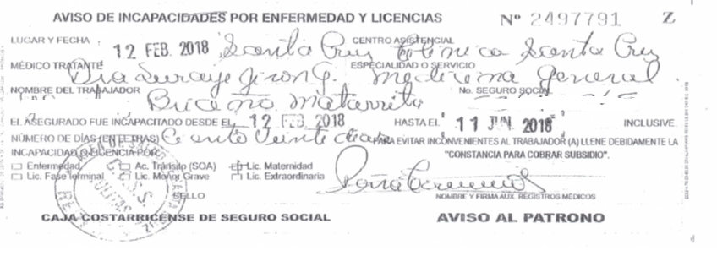
Incapacidades CCSS
(Requerimiento, incapacidad, declaración) serviciosadmfinan.Occidente@mep.go.cr

Slide 12
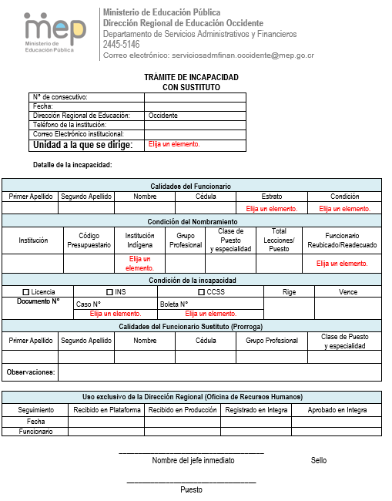
REQUERIMIENTO

Slide 13
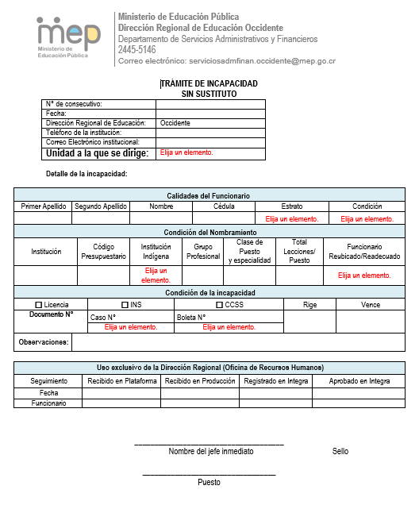
SIN SUSTITUTO

Slide 15
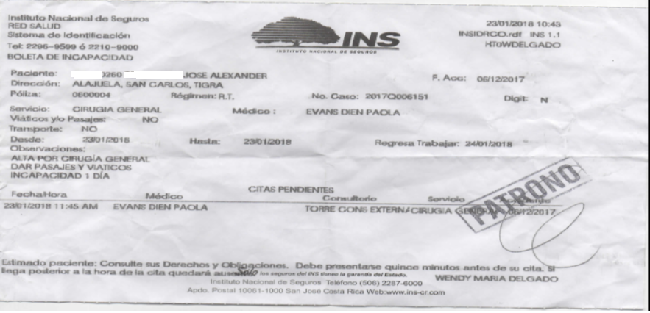
Incapacidades INS (En Físico)
(Requerimiento, incapacidad y declaración,)

Slide 18
Rebajos Salariales
Justificados: se rebaja únicamente el 50 % del salario.
Injustificados: se rebaja el 100 % del salario.
Únicamente se realizan rebajos de lecciones a profesores de secundaria y enseñanza especial en primaria
Y los rebajos por días a todos los de más puestos.
NOTA: no existen rebajos por jornadas ni por horas

Slide 19
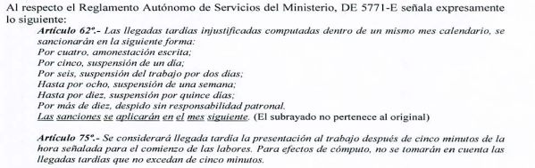
Responsabilidad laboral: ausencias y llegadas tardías injustificadas
Ausencias: Cuando un funcionario no se presenta a laborar, se debe presentar una justificación medica de la CCSS o del INS, dejando claro que, si no se le incapacitó por ninguna instancia deberá después de su cita médica presentarse a laborar inmediatamente.
Tardías:

Slide 20
Artículo 63.-Las ausencias injustificadas, computables dentro de un mismo mes calendario, darán lugar a las siguientes sanciones:
  Por media ausencia, amonestación escrita.
  Por una, o dos medias alternas, suspensión de dos días.
  Por tres medias ausencias, suspensión de seis días.
  Por dos alternas o cuatro medias ausencias alternas, suspensión por ocho días.
  Por dos consecutivas o más de dos alternas, despido sin responsabilidad patronal.
Las sanciones se harán efectivas en el mes siguiente, con excepción de aquellos casos en que la causal de despido se configura antes de concluir el mes de que se trate, caso en el cual se podrá separar justificadamente al empleado de inmediato.

Slide 21
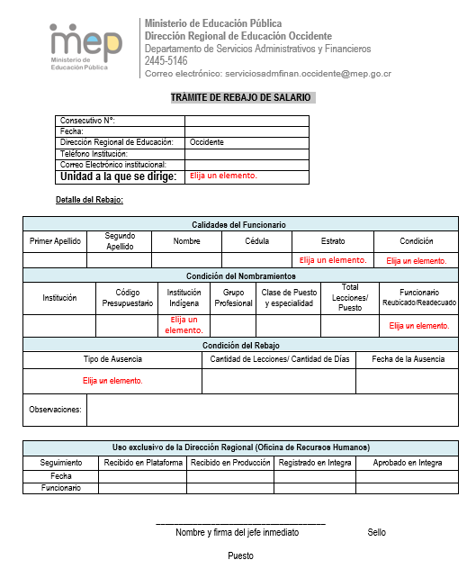

Slide 22
Licencias y Trámites
Licencias con Goce de Salario:
Se tramitan 5 diferentes tipos de licencias: Reglamento del Estatuto de Servicio Civil y su Reglamento
Artículo 165,
Es únicamente para los docentes, administrativos docentes y técnico docentes (título II, es los que tienen Categoría Profesional: PT, KT, MT. ET, VT)
  a) Matrimonio del servidor, fallecimiento del padre, la madre, un hijo o el cónyuge, durante una semana;
  b) Enfermedad grave debidamente comprobada del padre, la madre, un hijo
  o el cónyuge, hasta por una semana;
  c) Fallecimiento de un hermano, hasta por tres días consecutivos; y
  d) Fuerza mayor o caso fortuito, mientras prevalezcan las condiciones que les impidan desempeñar su función.

Slide 23
Licencias y Trámites
Los conserjes de las instituciones educativas, tendrán derecho a licencia con goce de sueldo completo, por ocho días naturales, en los siguientes casos
Artículo 30, Reglamento de Servicio de Conserjería de las Instituciones Educativas Oficiales:
Incisos
  a) Con motivo de matrimonio del servidor.
  b) Enfermedad grave debidamente comprobada de algún pariente en primer grado.
  c) Fallecimiento de alguno de los parientes en primer grado.
  d) Fuerza mayor o caso fortuito.

Slide 24
Licencias y Trámites
Servicio de Trabajadores de Comedores Escolares de las Instituciones Educativas Especiales
Artículo 18,
Los trabajadores de los comedores escolares de las instituciones educativas oficiales, tendrán derecho a licencia, con goce de sueldo completo, por una semana, en los siguientes casos:
Incisos
  a) Con motivo del matrimonio del servidor y de fallecimiento de cualquiera de sus padres, hijos, hermanos o cónyuge.
  b) En caso de enfermedad grave, debidamente comprobada del padre, la madre, un hijo o el cónyuge.

Slide 25

Licencias y Trámites
Reglamento de Servicio para los Agentes de Seguridad y Vigilancia y Auxiliares de Vigilancia del Ministerio de Educación Pública
Artículo 38,
Goce completo de salario por una semana, a los o las Agentes de Seguridad y Vigilancia y los o las Auxiliares de Vigilancia en casos de: nacimiento de hijos, matrimonio del servidor, fallecimiento de un cónyuge, pariente en primer grado de consanguinidad.

Slide 26
Licencias y Trámites
Reglamento del Estatuto de Servicio Civil
Artículo 33,
Podrán disfrutar de licencia ocasional de excepción, de conformidad con los requisitos y formalidades que en cada dependencia establezca el y sujetos a los siguientes procedimientos y condiciones:
Los jefes podrán conceder licencia hasta por una semana con goce de sueldo en los casos de matrimonio del servidor, el fallecimiento de cualquiera de sus padres, hijos, hermanos o cónyuge. También podrán conceder este derecho a aquellos servidores padres de hijos nacidos dentro o fuera del matrimonio. En este último caso solo cuando sean hijos reconocidos y en su función paternal.
NOTA: En los casos de conserjes y guardas, aplicará este articulo para muerte de un hermano.

Slide 27
Convención Colectiva:
Artículo 63,
Licencia de paternidad. Todo trabajador, a partir del nacimiento o adopción de sus hijos e hijas tendrá derecho a una licencia con goce de salario de un mes. En el caso de adopción, el trabajador deberá presentar certificación de la sentencia aprobatoria emitida por el Juez de Familia.
El rige siempre será el día del nacimiento del menor y el vence un mes calendario menos un día. Por Ejemplo: rige 01/02/2022, vence 28/02/2022; rige 18/09/2022, vence 17/10/2022, rige
Documentación que deberá presentar (al Director):
  1. Declaración jurada.
  2. Copia de cédula del director.
  3. Solicitud del funcionario de la paternidad.
  4. Copia de cédula del funcionario.
  5. Certificación de nacimiento. (IMPORTANTE: debe indicar el nombre, apellidos y cédula del padre). Al dorso de esta certificación el Director de Centro Educativo debe indicar que: 1. confronta el documento con el original, 2. nombre completo del director, 3. número de cédula del director, 4. firma del director, 5. fecha, 6. sello institucional.
A partir 17 de abril de 2024, por correo: Serviciosadmfinan.Occidente@mep.go.cr

Slide 28
Artículo 64,
Esta licencia es personal, la tramita el funcionario del MEP con licencias en San José
Licencia para cuidados especiales de familiares. Las personas trabajadoras del MEP tendrán derecho a licencia con goce de salario por el plazo máximo de un mes, para atender a su padre o madre hijos o hijas, cónyuge, compañero o compañera, que requieran cuidados especiales por causa de accidentes o enfermedades graves no terminales, debidamente comprobado mediante certificación médica extendida por la Caja Costarricense de Seguro Social o el Instituto Nacional de Seguros (INS).
Esta licencia no podrá ser otorgada simultáneamente a más de una persona si en la familia hubiese dos o más trabajadores con derecho a obtenerla.
En casos excepcionales se podrá conceder una prórroga por hasta un mes más, de conformidad con lo dispuesto en la resolución #001-05-2015JPRL-MEP-SEC-SITRACOME-2015, emitida por la Junta Paritaria de Relaciones Laborales de fecha seis de agosto de dos mil quince.

Slide 29
Sin sueldo
Reglamento de Servicio de Conserjería de las Instituciones Educativas Oficiales:
Artículo 36,
Los permisos sin goce de salario, que procedan conforme a las prescripciones que al respecto contiene el Estatuto de Servicio Civil para la carrera administrativa, se otorgarán así: a) 8 días, Director...
El trámite deberá ser presentado 1 mes antes de la fecha del goce de la licencia.
Deberá presentar (al Director): :
  1. Declaración Jurada.
  2. Copia de cédula del director.
  3. Carta de solicitud del funcionario.
  4. Copia de cédula del funcionario.
  5. Certificación que no tiene deudas con el MEP.
  (Deberá corroborar la firma digital, al dorso de esta certificación el Director de Centro Educativo debe indicar que: 1. confronta el documento con el original, 2. nombre completo del director, 3. número de cédula del director, 4. firma del director, 5. fecha, 6. sello institucional. )
A partir 17 de abril de 2024, por correo: Serviciosadmfinan.Occidente@mep.go.cr

Slide 30
Reglamento del Estatuto de Servicio Civil y su Reglamento
Artículo 172,
Las Licencias sin goce de salario, hasta por una semana, serán autorizadas por el jefe inmediato, solamente en casos excepcionales, previa solicitud escrita del interesado. Las licencias que excedan de dicho término deberán tener la aprobación del Departamento de Personal. (El subrayado no corresponde al original)
El trámite deberá ser presentado 1 mes antes de la fecha del goce de la licencia.
Deberá presentar (al Director):
  1. Declaración Jurada.
  2. Copia de cédula del director.
  3. Carta de solicitud del funcionario.
  4. Copia de cédula del funcionario.
  5. Certificación que no tiene deudas con el MEP.
  (Deberá corroborar la firma digital, al dorso de esta certificación el Director de Centro Educativo debe indicar que: 1. confronta el documento con el original, 2. nombre completo del director, 3. número de cédula del director, 4. firma del director, 5. fecha, 6. sello institucional. )
  A partir 17 de abril de 2024, por correo: Serviciosadmfinan.Occidente@mep.go.cr

Slide 31
Oficio DREO-DSAF 061-03-2024
Licencias por correo
A partir del 17 abril de 2024

Slide 32
Artículo 58: Permisos sin goce de salario para personas con nombramiento interino en el MEP.
Por el momento únicamente se tramitan en San José, en la unidad de licencias.
https://dgth.mep.go.cr/licencias-y-permisos/

Slide 33
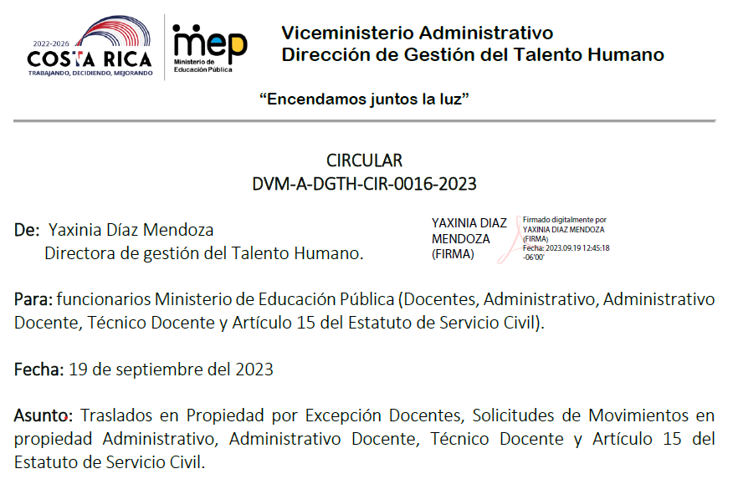
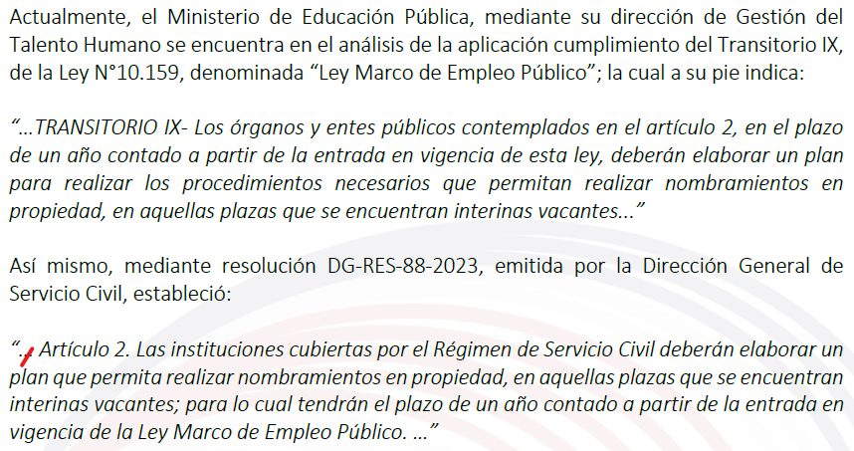

Slide 34
Implementación de la Ley Marco de Empleo Público N° 10.159 y lo contenido en el Decreto Ejecutivo N° 44.199 MIDEPLAN-PLAN, publicado mediante gaceta 173, del 08 de setiembre del 2023, el cual reforma el artículo 36 del Decreto Ejecutivo N º 43952-PLAN, esto; de la mano con lo los últimos Lineamientos para la Transición de Salario Compuesto a Global, emitidos por MIDEPLAN y contenidos en los documentos MIDEPLAN-AME-UEP-CIRC-0011-2023 y DG-CIR-016-2023, y DECRETO EJECUTIVO N° 44299-PLAN, ambos del 08 de diciembre del 2023.

Slide 35
Ley 10159
Remuneración por salario global debe aplicarse a las nuevas personas trabajadoras que inicien labores en una institución pública, o aquellas que reingresen a laborar para el Estado, pero perdieron la continuidad laboral, sea de seis meses para los funcionarios comprendidos en el Título II y un mes para el Título I del Estatuto de Servicio Civil.
Prórrogas de nombramiento interinos, ascensos o descensos interinos, tramitadas previo a la entrada en vigencia de la Ley Marco de Empleo Público N° 10.159 (10 de marzo del año 2023), mantendrán su remuneración mediante el esquema salarial compuesto.
Las personas nombradas interinamente, a partir del 10 de marzo del 2023 y posteriormente, de nuevo ingreso al Estado, o que hayan laborado para el Estado, pero su continuidad laboral fue interrumpida, según los parámetros indicados en el punto 1, su salario deberá ser reconocido bajo la modalidad de salario global.

Slide 36
Servidores donde se compruebe que su continuidad laboral no ha sido interrumpida (menos de un mes para los servidores comprendidos en el Título I o menos de seis meses para los del Título II del Estatuto del Servicio Civil), y vienen devengando su salario de forma compuesta, y se les vuelve a nombrar en la misma clase de puesto, su salario deberá ser reconocido de forma compuesta, no obstante; si son propuestos para otra clase de puesto donde el salario total es mayor, se les deberá reconocer su salario bajo la modalidad de salario global. Para los casos donde la persona es propuesta para un puesto diferente donde el salario total es menor, deberá seguir percibiendo su salario de forma compuesta.
Las personas que contaban con un nombramiento en propiedad, y que además tenían aprobado un ascenso interino previo a la entrada en vigencia de la ley 10.159, y que posteriormente dicho movimiento se realice en propiedad (ascenso), pasarán de salario compuesto a salario global.

Slide 37
Las personas que, a la fecha de la entrada en vigencia de esta Ley y su reglamento, devenguen su salario de forma compuesta, se mantendrán en esa condición; no obstante, en caso que sean propuestos para un ascenso interino o en propiedad, mantendrán la remuneración de salario compuesto, solo si su nuevo salario total ordinario es mayor al salario global, caso contrario; la persona funcionaria deberá reconocérsele su salario de forma global (EJ: José Joaquín Salas)
Las personas que se encuentren devengando salario compuesto y se les aprueba algún movimiento de personal (permuta entre la misma clase de puesto o clase homóloga indígena, traslado, descenso o cese) y se le nombre nuevamente, en la misma clase de puesto (este último, sin existir interrupción laboral), a la persona se les debe mantener su remuneración de forma compuesta.

Slide 38
En caso que se resuelva una permuta entre clases de puestos diferentes, en donde los servidores devengan su salario de forma compuesta, es importante tomar en consideración que el interesado que será nombrado en la clase de puesto superior, se debe realizar previo un análisis y determinar en cual esquema de salario será remunerado, en el entendido que deberá aplicar la situación más favorable entre mantener su remuneración de forma compuesta o pasar a salario global, con relación al otro servidor, al ser nombrado en un puesto inferior al que tenía, se mantendrá devengando su salario de forma compuesta.
Los descensos, permutas, reubicaciones, recalificaciones o cambio de grupo ocupacional, cambios de grupo profesional, cambios de grado artístico, traslados internos o interinstitucionales cuando sean jurídicamente procedentes, no les corresponderá salario global.

Slide 39
En los casos de las personas que su salario compuesto se vea disminuido (el salario total, ordinario, compuesto) por ajustes normales o procedentes en algún incentivo que percibe (por ejemplo, el vencimiento puntos de carrera profesional, rescisión o conclusión de contrato de Dedicación Exclusiva, o renuncia a dicho régimen, u otro caso que pueda ser aplicable en otro complemento) y como consecuencia, el salario total respectivo quede igualado o por debajo del correspondiente Salario Global para la clasificación de su puesto, se deberá efectuar la transición al esquema de Salario Global a partir del mismo rige del ajuste.
Para quienes ostenten un salario compuesto, previo a la entrada en vigor de la presente Ley, únicamente podrá moverse a salario global, por las razones así señaladas en el artículo 36 inciso c) del reglamento a la Ley Marco de Empleo Público, el cual indica:
“c) Salario global alcanza al salario compuesto, en virtud de la aplicación de reajustes salariales por costo de vida o redefinición salarial: Se deberá aplicar el salario global en los casos de personas contratadas, previo a la vigencia de la Ley Marco de Empleo Público, siempre y cuando el salario global asociado a la clasificación o nomenclatura del puesto ocupada por la persona, alcance al salario compuesto bruto nominal que la persona devenga."

Slide 40
Por lo tanto, quienes devengan un salario compuesto menor al que le corresponde a su clase de puesto bajo la modalidad de salario global, continuarán devengando su salario en la forma en que lo venían haciendo
Servidoras que tienen salario compuesto menor al salario global de la respectiva clase, podrán superar el salario global, pero únicamente tratándose de ajustes salariales que estén pendientes de materializarse, por ser estos derechos adquiridos, sea con efectos en el salario base o en algún complemento salarial
Bajo ningún supuesto la Administración podrá permitir que un ajuste salarial conlleve a la superación y pago de una remuneración ordinaria superior al salario global de referencia
Apertura o ajustes de carrera profesional, para personal de nuevo ingreso con salario global, los mismos no corresponden al ostentar un salario global

Slide 41

Fase I, en Supervisiones

Slide 42


Registro elegibles (SC)
QR, DREO
Se llama a interesados, se solicita requisitos
Postulante tramita:
Hoja delincuencia (PJ)
Incorporación (Colypro)
IBAN (Bco)
Atestados
C.E.
Consulta Integra o CCSS
Se crea vacante (SIGRH Nombramientos)
DSAF
Si
4X
No
Prorroga
Pendiente pago (30 d)
No
Se presenta al DSAF
Verificación de doc
-Apertura Expedientes
-Asignar grupo
-Generar Nomina
Ingreso Integra2
Llenar formularios
Si

Slide 43

Contactos:
Unidad.Sector.1 unidad.sector.1@mep.go.cr
Teléfonos: 2447-0044 / 2445-5146
Director Regional: DRE.Occidente@mep.go.cr
Asesorias Pedagogicas Occidente Apedagogica.Occidente@mep.go.cr
Servicios AdminFinan Occidente Serviciosadmfinan.Occidente@mep.go.cr
Juntas Occidente juntas.occidente@mep.go.cr
Oficina Pruebas Nacionales Occidente : 2447-9926 (directo)
oficinapruebasnacionalesoccidente@mep.go.cr
www.dreo.mep.go.cr

Slide 44
20
24
Muchas Gracias
DPTO SERVICIOS ADMINISTRATIVOS Y FINANCIEROS

